Slide 1

Santarder Coders
Módulo 03 – Banco de Dados (Modelagem e SQL)
Consultas avançadas com SQL - Junções e agregações
Maurício Luiz Sobrinho
Adatech
Objetivo: prática com conceitos de junção, agregação, ordenação, operações com conjuntos, e consultas aninhadas

Slide 2
Data Manipulation Language (DML)
SELECT

Slide 3
Comandos DML
SELECT – comando de consulta
retorno ⇒ tabela resultado (multiconjunto – potencialmente um conjunto com repetições)
SELECT [DISTINCT|ALL] <lista de atributos> FROM <lista de tabelas>
[WHERE <condições>] [GROUP BY atributo] [HAVING <condições>]
[ORDER BY atributo [ASC|DESC]]

Slide 4
JUNÇÃO
Cláusula FROM com mais de uma tabela
Junção interna (Inner Join)
WHERE ⇒ condição de junção
em geral: atributos com relacionamento PK - FK
SELECT [DISTINCT|ALL] <atributos> FROM tabela1, tabela2
WHERE tabela1.atributo1 =
tabela2.atributo2

Slide 5
Exemplo: Junção Interna
Aluno = {Nome, NUSP}
{<Zeca, 11111>,
<Zico, 22222>,
<Juca, 33333>,
<Tuca, 44444> }
Matricula= {Sigla, Numero, Aluno, Ano}
{<SCC-125, 1, 11111, 2010>,
<SCC-148, 1, 11111, 2010>,
<SCC-125, 2, 22222, 2010>,
<SCC-148, 1, 22222, 2009>}
select A.nome, A.nusp, M.Sigla from Aluno A, Matricula M where A.nusp = M.aluno
Aluno = {Nome, Nusp, Idade, DataNasc}
Professor = {Nome, NFunc, Idade, Titulação}
{Nome, NUSP, Sigla}
{<Zeca, 11111, SCC-125>,
<Zeca, 11111, SCC-148>,
<Zico, 22222, SCC-125>,
<Zico, 22222, SCC-148 >}
Disciplina = {Sigla, Nome, NCred, Professor, Livro}
Turma = {Sigla, Numero, NAlunos}
Matrícula = {Sigla, Numero, Aluno, Ano, Nota}

Slide 6
Inner Join
SELECT [DISTINCT|ALL] <atributos>
FROM tabela1 T1
[INNER] JOIN tabela2 T2
ON T1.atributo1 = T2.atributo2
Exemplo:
select A.nome, A.nusp, M.Sigla from Aluno A JOIN Matricula M ON A.nusp = M.aluno

Slide 7
Junção Interna
SELECT <atributos>
FROM tabela1 T1 , tabela2 T2
WHERE T1.atributo1 = T2.atributo2
SELECT <atributos>
FROM tabela1 T1 JOIN tabela2 T2
ON T1.atributo1 = T2.atributo2

Slide 8
Junções Externas
SELECT [DISTINCT|ALL] <atributos>
FROM tabela1 T1
[LEFT | RIGHT |FULL] JOIN tabela2 T2
ON T1.atributo1 = T2.atributo2
SELECT [DISTINCT|ALL] <atributos> FROM tabela1 T1, tabela2 T2
WHERE T1.atributo1[(+)] = T2.atributo2[(+)]
Exemplo:
SELECT *
FROM Professor P [LEFT|RIGHT|FULL] Disciplina D ON P.NFunc = D.Professor

Slide 9
Junções Externas, notação Oracle+
LEFT JOIN COM (+)
SELECT [DISTINCT|ALL] <atributos> FROM tabela1 T1, tabela2 T2
WHERE T1.atributo1 = T2.atributo2 (+)
RIGHT JOIN COM (+)
SELECT [DISTINCT|ALL] <atributos> FROM tabela1 T1, tabela2 T2
WHERE T1.atributo1 (+) = T2.atributo2

Slide 10
Junções Externas
LEFT JOI
SELECT [
FROM WHERE
RIGHT J
SELECT [
FROM
N COM (+)
DISTINCT|ALL] <atributos>
tabela1 T1, tabela2 T2 T1.atributo1 = T2.atributo2 (+)
OIN COM (+)
DISTINCT|ALL] <atributos>
tabela1 T1, tabela2 T2
O (+) não é interpretado de acordo com qual lado ele está (left ou right); ele apenas indica de qual tabela serão aceitos valores null.
WHERE T1.atributo1 (+) = T2.atributo2

Slide 11
Exemplo: Junção Externa
Aluno = {Nome, NUSP}
{<Zeca, 11111>,
<Zico, 22222>,
<Juca, 33333>,
<Tuca, 44444> }
Matricula= {Sigla, Numero, Aluno, Ano}
{<SCC-125, 1, 11111, 2010>,
<SCC-148, 1, 11111, 2010>,
<SCC-125, 2, 22222, 2010>,
<SCC-148, 1, 22222, 2009>}
select A.nome, A.nusp, M.Sigla from Aluno A left join Matricula M where A.nusp = M.aluno
{Nome, NUSP, Sigla}
{<Zeca, 11111, SCC-125>,
<Zeca, 11111, SCC-148>,
<Zico, 22222, SCC-125>,
<Zico, 22222, SCC-148>,
<Juca, 33333, NULL >,
<Tuca, 44444, NULL>}

Slide 12
Exemplo:
Aluno = {Nome, Nusp, Idade, DataNasc}
Professor = {Nome, NFunc, Idade, Titulação}
Disciplina = {Sigla, Nome, NCred, Professor, Livro} Turma = {Sigla, Numero, NAlunos}
Matrícula = {Sigla, Numero, Aluno, Ano, Nota}
- Selecionar nome e nro funcional dos professores DOUTORES que ministram ou não ministram disciplinas.
select P.Nome, P.NFunc, D.Sigla
from Disciplina D right join Professor P
on D.Professor = P.NFunc where UPPER(P.Titulacao) = UPPER(‘doutor’)

Slide 13
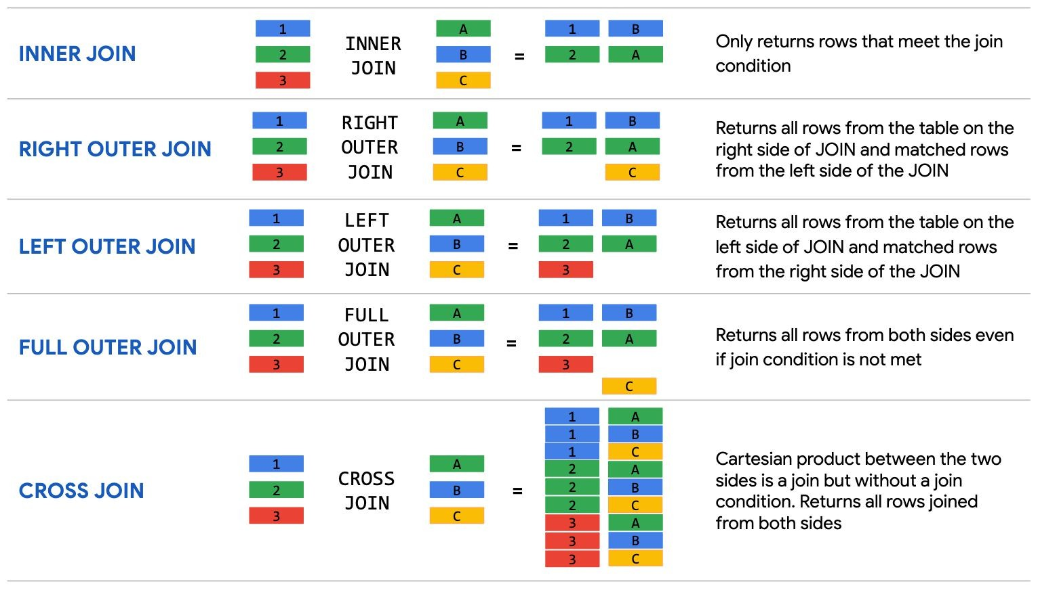

Slide 14

SELECT
Cláusula FROM com mais de uma tabela
Junção interna (Inner Join)
WHERE ⇒ condição de junção
em geral: atributos com relacionamento PK - FK
SELECT [DISTINCT|ALL] <atributos> FROM tabela1, tabela2
WHERE tabela1.atributo1 =
tabela2.atributo2

